Slide 1
Мұнайхимиялық синтез негіздері
Оқытушы: Керимкулова Айгуль Жадраевна хим.ғыл.канд., «Химиялық және биохимиялық инженерия» кафедра қауымдастырылған профессоры kerimkulova07@mail.ru

Slide 2
Мазмұны
Жасанды глицерин өндірісі
2. Екінші спирттердің тотығу процестерін сипаттау.
Глицерин алу әдістері
ББЗ өндірісі
Беттік белсенді заттардың жуғыш заттың әсер ету механизмі

Slide 3
Дәріс аяқталған соң Сіз білесіз:
Ионогенді емес ББЗ алу
Анионактивті жуғыш заттар алу

Slide 4
Глицерин (пропантриол-1,2,3) СН₂ОН-СНОН-СН₂OН –тұтқыр гигроскопиялық улы емес сұйықтық (қт 290⁰С), дәмі тәтті. Сумен барлық арақатынаста араласады. Жарылғышзаттар, антифриздер және полиэфир полимерлерін өндіру үшін қолданылады. Тамақ өнеркәсібінде (кондитерлік өнімдер, ликерлер жәнет.б. өндіру үшін), тоқыма, былғары және химия өнеркәсібінде, парфюмерияда қолданылады.

Slide 5
Глицерин мен сабынды бір мезгілде алу арқылы олардың гидролизі глицерин өндірудің алғашқы әдісі болып қала берді:

Slide 6
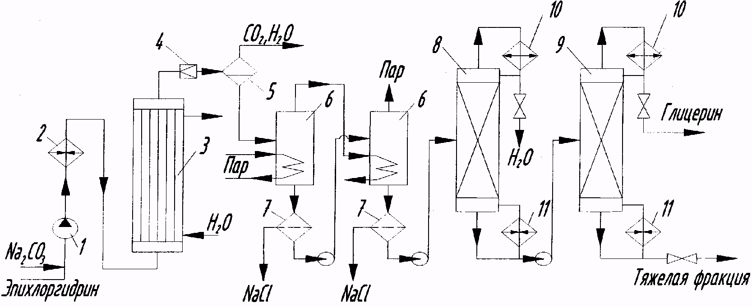
Эпихлоргидриннен глицерин синтезі мына суретте.

Slide 7
Беттік-активті заттардың негізгі қасиеттері олардың молекулаларының адсорбциялану қабілеті, яғни. іргелес фазалардың көлемдеріндегі олардың концентрациясынан бірнеше есе жоғары концентрацияларда фаза аралық беттегі концентрациясы және нәтижесінде фазааралық беттің физика-химиялық сипаттамаларын өзгерту мүмкіндігі.

Slide 8
Беттік-белсенді қосылыстарды екі үлкен топқа бөлуге болады:
■ суда еріген кезде иондарға диссоциацияланатын иондық қосылыстар,
■ иондарға диссоциацияланбайтын иондық емес.

Slide 9
Катионды заттардың жуғыш зат қасиеттері іс жүзінде жоқ және олар негізінен өте күшті бактерицидтік қоспалар ретінде немесе анионды немесе ионды емес заттармен бірге қолданылады. Су ерітінділеріндегі катиондық заттар төрттік аммоний катионына [R R' R "R'" N] + және галогенді анионға X- (көбінесе хлор) диссоциацияланады, катионның беттік қасиеттері бар.

Slide 10
Амфолитикалық беттік белсенді заттар сулы ортаның табиғатына байланысты (қышқылдық немесе негіздік) сәйкес иондарға диссоциацияланады: қышқылдық ортада катион беттік қасиетке ие болады, негіздік ортада анион.

Slide 11
НАЗАРЛАРЫҢЫЗҒА РАХМЕТ!

